Slide 1






วิทยาการคำนวณ ม.3
การใช้เทคโนโลยีอย่างรู้เท่าทัน
คลิกเพื่อเข้าสู่บทเรียน

Slide 2




1
ภัยคุกคามจากการใช้เทคโนโลยีสารสนเทศ
และการป้องกัน

Slide 3
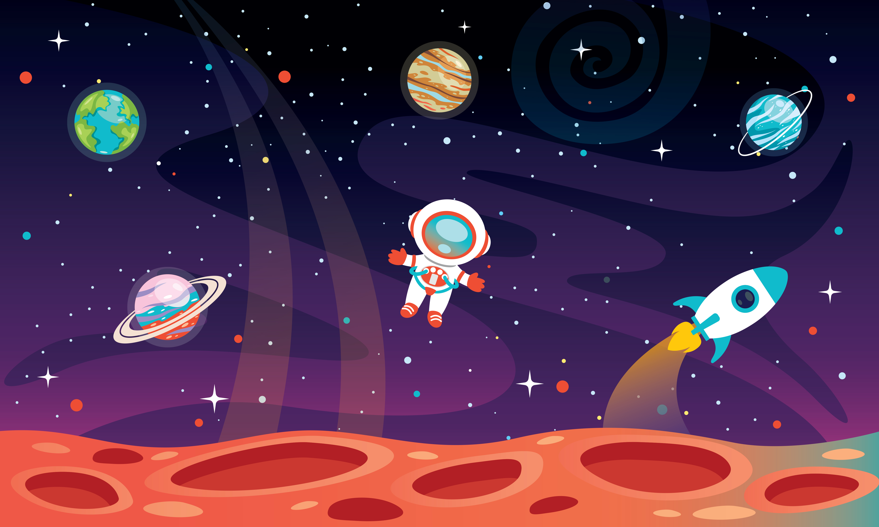
3
ความรู้ก่อนเรียน
ปัจจุบันเทคโนโลยีสารสนเทศมีบทบาทสำคัญและส่งผลต่อการเปลี่ยนแปลงในทุกๆ ด้าน ไม่ว่าจะเป็นด้านการดำเนินชีวิตประจำวัน การศึกษา เศรษฐกิจ สังคม การเมือง และการดำเนินงานในทุกสาขาอาชีพ ทำให้ทุกคนในสังคมต้องมีการปรับตัว และพัฒนาตนเองให้ทันต่อการเปลี่ยนแปลงของเทคโนโลยีสารสนเทศ การใช้งานเทคโนโลยีสารสนเทศมีทั้งคุณและโทษนักเรียนต้องศึกษาเพื่อใช้งานได้อย่างรู้เท่าทัน และสามารถใช้ชีวิตอยู่ได้อย่างปลอดภัยในสังคมปัจจุบัน นอกจากนนี้ยังต้องสามารถเลือกและใช้เทคโนโลยีสารสนเทศด้านต่างๆ อย่างสร้างสรรค์และมีจริยธรรม

Slide 4

7
ลองทำดู
นักเรียนมีวิธีการป้องกันอย่างไรให้ใช้งานอินเตอร์เน็ตได้อย่างปลอดภัย

Slide 5
8
ความรู้ก่อนเรียน
เทคโนโลยีสารสนเทศหรือไอที (Information Technology : IT) เป็นเครื่องมือและมีบทบาทสำคัญต่อการเรียนรู้ และการใช้ชีวิตประจำวันรวมทั้งสนับสนุนการดำเนินกิจกรรมต่างๆให้บรรลุวัตถุประสงค์และเป้าหมายได้ ในบทนี้นักเรียนจะได้รู้จักวิธีคุกคามรูปแบบต่างๆและแนวทางป้องกันเพื่อให้ใช้งานไอทีได้อย่างปลอดภัย

Slide 6
9
ภัยคุกคามจากการใช้เทคโนโลยีสารสนเทศและการป้องกัน
การใช้งานไอทีโดยการเชื่อมต่อกับอินเตอร์เน็ต ช่วยให้ผู้ใช้สามารถติดต่อสื่อสาร และเข้าถึงข้อมูลจากแหล่งข้อมูลที่อยู่ทั่วโลกได้สะดวก และรวดเร็ว แต่ในทางกลับกันถ้าใช้งานไม่ระมัดระวัง ขาดความรอบคอบอาจก่อให้เกิดปัญหาจากการคุกคามการหลอกลวงผ่านเครือข่ายได้
นอกจากนี้การเข้าถึงเนื้อหาที่ไม่เหมาะสมก็สร้างปัญหาด้านสังคมให้กับเยาวชนจำนวนมาก ดังนั้นการเรียนรู้การใช้งานไอทีได้อย่างเหมาะสมและปลอดภัยจึงมีความจำเป็นอย่างยิ่ง

Slide 7
10
วิธีการคุกคาม
ภัยคุกคามที่มาจากมนุษย์นั้นมีหลากหลายวิธี โดยมีตั้งแต่การใช้ความรู้ขั้นสูงด้านไอทีไปจนถึงวิธีการที่ไม่จำเป็นต้องใช้ความรู้ และความสามารถทางเทคนิค เช่น

Slide 8
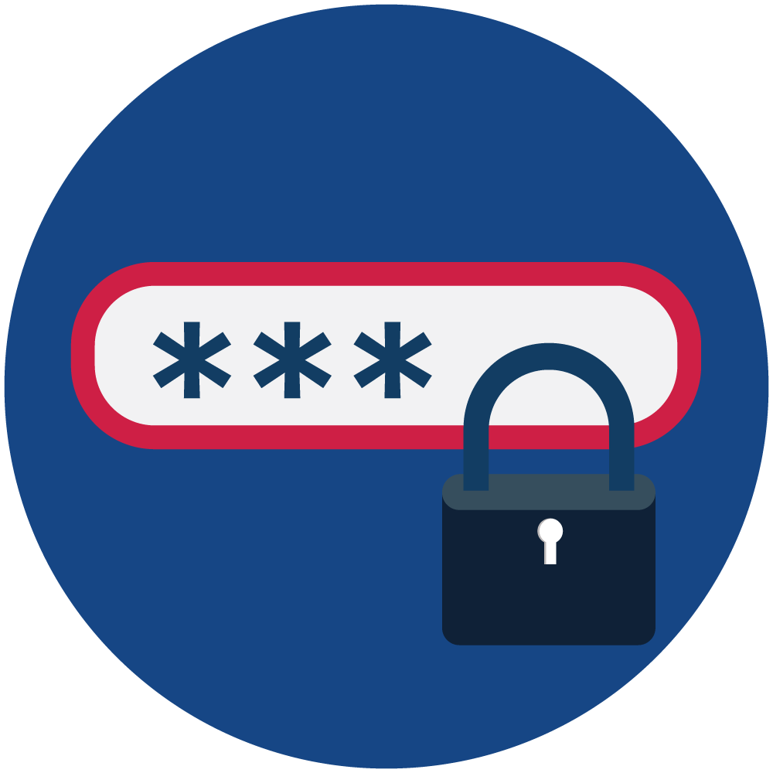
11
วิธีการคุกคาม
1.การคุกคามโดยใช้หลักจิตวิทยา
เป็นการคุกคามที่ใช้การหลอกลวงเพื่อให้ได้ข้อมูลที่ต้องการโดยไม่ต้องใช้ความรู้ความชำนาญด้านไอที เช่น การใช้กลวิธีในการหลอกเพื่อให้ได้รหัสผ่านหรือส่งข้อมูลที่สำคัญให้ โดยหลอกว่าจะได้รับรางวัลแต่ต้องทำตามเงื่อนไขที่กำหนด
แต่ป้องกันได้โดยให้นักเรียนระมัดระวังในการให้ข้อมูลส่วนตัวกับบุคคลใกล้ชิดหรือบุคคลอื่น

Slide 9
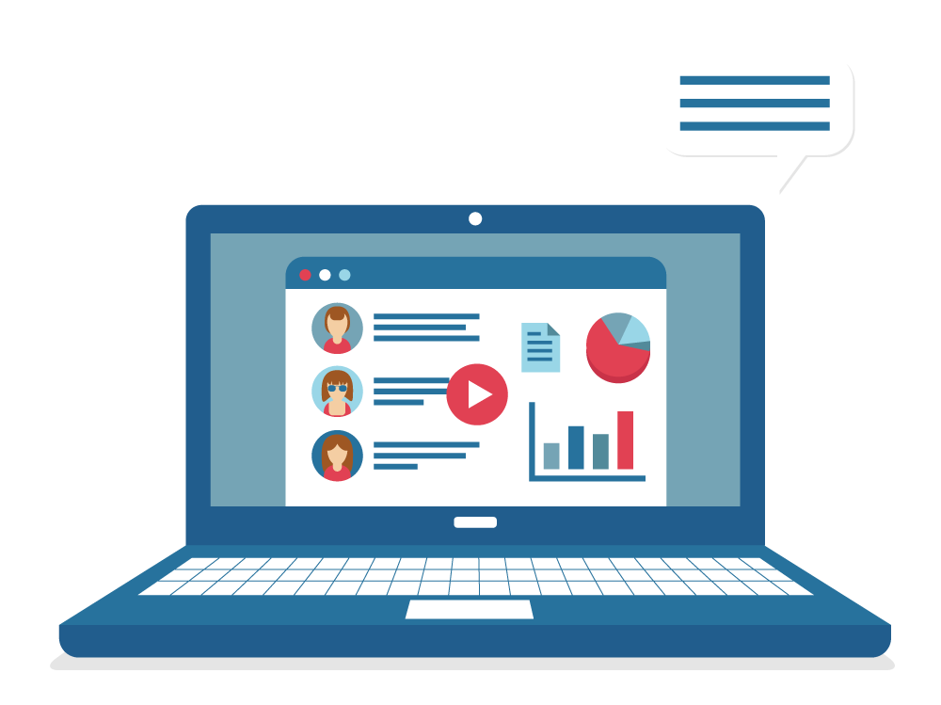
12
วิธีการคุกคาม
2. การคุกคามด้วยเนื้อหาที่ไม่เหมาะสม
ข้อมูลและเนื้อหาที่มีอยู่ในแหล่งต่างๆบนอินเตอร์เน็ตมีจำนวนมากเพราะสามารถสร้าง และเผยแพร่ได้ง่าย ทำให้ข้อมูลอาจไม่ได้รับการตรวจสอบความถูกต้องและความเหมาะสม ดังนั้นข้อมูลบางส่วนอาจก่อให้เกิดปัญหากับนักเรียนได้

Slide 10

13
วิธีการคุกคาม
ตัวอย่างแหล่งข้อมูลและเนื้อหาที่ไม่เหมาะสม เช่น แหล่งข้อมูลเกี่ยวกับการใช้ความรุนแรง การยุยงให้เกิดความวุ่นวายทางสังคม การพนัน สื่อลามกอนาจาร เนื้อหาหมิ่นประมาท การกระทำที่ผิดต่อกฎหมายและจริยธรรม

Slide 11
14
วิธีการคุกคาม
ข้อมูลและเนื้อหาเหล่านี้สามารถเข้าถึงได้ง่ายและยากต่อการป้องกัน เพราะข้อมูลที่ไม่เหมาะสมส่วนใหญ่มักมีเรื่องของผลประโยชน์เข้ามาเกี่ยวข้อง ดังจะเห็นได้จากการใช้งานแอพพลิเคชั่นเว็บไซต์ และสื่อบางประเภท
นอกจากนี้อาจมีข้อมูลที่ไม่เหมาะสมนั้นปรากฏขึ้นมาเองโดยอัตโนมัติถึงแม้ว่า แอปพลิเคชันหรือเว็บไซต์นั้นเป็นของหน่วยงานที่น่าเชื่อถือก็ตาม เช่นเว็บไซต์หน่วยงานราชการ บริษัทชั้นนำ ดังนั้นนักเรียนควรจะใช้วิจารณญาณในการเลือกรับหรือปฏิเสธข้อมูลเหล่านั้น

Slide 12
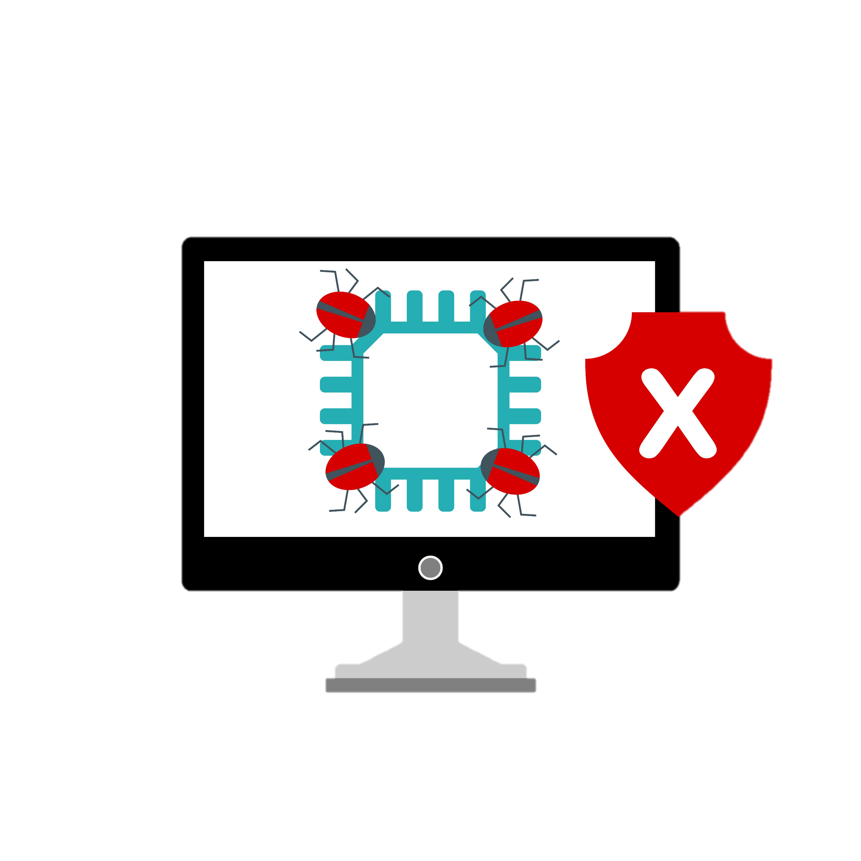
15
วิธีการคุกคาม
3. การคุกคามโดยใช้โปรแกรม
เป็นการคุกคามโดยใช้โปรแกรมเป็นเครื่องมือสำหรับก่อปัญหาด้านไอที โปรแกรมดังกล่าวเรียกว่า มัลแวร์ (malicious software : malware) ซึ่งมีหลายประเภทเช่น

Slide 13

16
ประเภทของมัลแวร์
ไวรัสคอมพิวเตอร์ (computer virus) เป็นโปรแกรมที่เขียนด้วยเจตนาร้าย อาจทำให้ผู้ใช้งานเกิดความรำคาญหรือก่อให้เกิดความเสียหายต่อข้อมูลหรือระบบ โดยไวรัสคอมพิวเตอร์จะติดมากับไฟล์ และสามารถแพร่กระจายเมื่อมีการเปิดใช้งานไฟล์ เช่น ไอเลิฟยู ( ILOVEYOU), เมลิสซา (Melissa)
ไวรัสคอมพิวเตอร์ (computer virus)

Slide 14
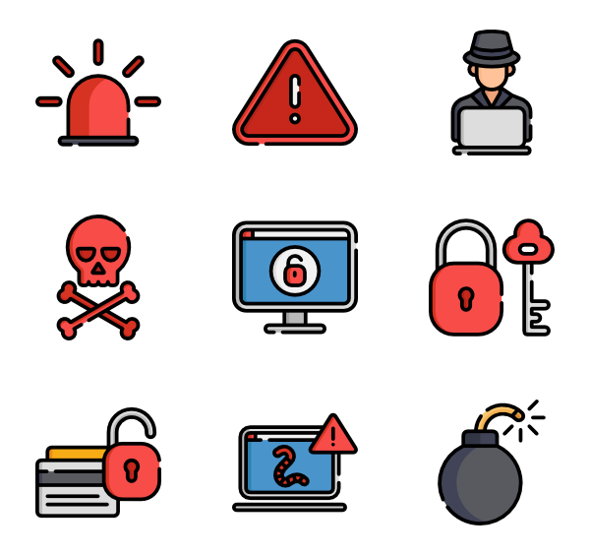
17
ประเภทของมัลแวร์
เวิร์ม (worm) หรือที่เรียกกันว่า หนอนคอมพิวเตอร์ เป็นโปรแกรมอันตรายที่สามารถแพร่กระจายไปสู่เครื่องคอมพิวเตอร์เครื่องอื่นในเครือข่ายได้ด้วยตนเอง โดยใช้วิธีหาจุดอ่อนของระบบรักษาความปลอดภัย แล้วแพร่กระจายไปบนเครือข่ายได้อย่างรวดเร็ว และก่อให้เกิดความเสียหายที่รุนแรง เช่น โค้ดเรด (Code Red) ที่มีการแพร่ในเครือข่ายเว็บของไมโครซอฟท์ในปี พ. ศ. 2544 ส่งผลให้เครื่องแม่ข่ายทั่วโลกกว่า 2 ล้านเครื่องต้องหยุดให้บริการ
เวิร์ม (worm)

Slide 15
18
ประเภทของมัลแวร์
ประตูกล (Backdoor/trapdoor) เป็นโปรแกรมที่มีการเปิดช่องโหว่ไว้เพื่อให้ผู้ไม่ประสงค์ดีสามารถเข้าไปคุกคามระบบสารสนเทศ หรือเครื่องคอมพิวเตอร์ผ่านทางระบบเครือข่ายโดยที่ไม่มีใครรับรู้ บริษัทรับจ้างพัฒนาระบบสารสนเทศบางแห่งอาจจะติดตั้งประตูกลไว้ เพื่อดึงข้อมูลหรือความลับของบริษัทโดยที่ผู้ว่าจ้างไม่ทราบ
ประตูกล (Backdoor/trapdoor)

Slide 16
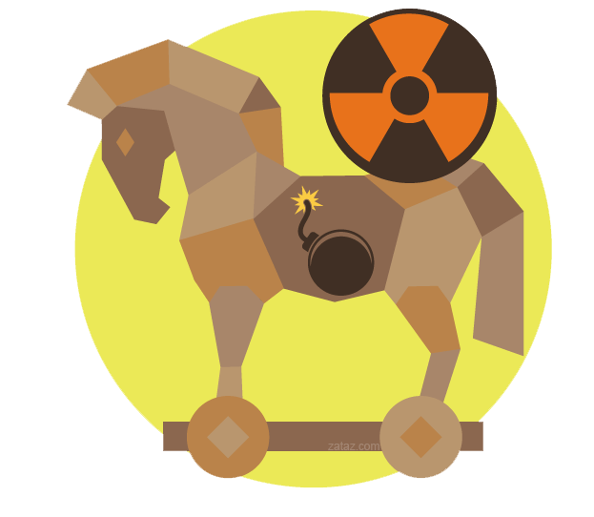
19
ประเภทของมัลแวร์
ม้าโทรจัน (trojan horse virus) เป็นโปรแกรมที่มีลักษณะคล้ายโปรแกรมทั่วไปเพื่อหลอกลวงให้ผู้ใช้ติดตั้ง และเรียกใช้งาน แต่เมื่อเรียกใช้งานแล้วก็จะเริ่มทำงานเพื่อสร้างปัญหาต่างๆตามผู้เขียนกำหนด เช่นทำลายข้อมูล หรือล้วงข้อมูลที่เป็นความลับ
ม้าโทรจัน
(trojan horse virus)

Slide 17
20
ประเภทของมัลแวร์
ระเบิดเวลา (Logic Bomb) เป็นโปรแกรมอันตรายที่จะเริ่มทำงาน โดยมีตัวกระตุ้นบางอย่าง หรือกำหนดเงื่อนไขการทำงานบางอย่างขึ้นมา เช่น App ส่งข้อมูลออกไปยังเครื่องอื่นๆ หรือลบไฟล์ข้อมูลทิ้ง
ระเบิดเวลา
(Logic Bomb)

Slide 18
21
ประเภทของมัลแวร์
โปรแกรมดักจับข้อมูลหรือ สปาย์แวร์ (Spyware) เป็นโปรแกรมที่แอบขโมยข้อมูลของผู้ใช้ระหว่างใช้งานคอมพิวเตอร์ เพื่อนำไปใช้แสวงหาผลประโยชน์ต่างๆ เช่น เก็บข้อมูลพฤติกรรมการใช้งานอินเตอร์เน็ตเพื่อนำไปใช้ในการโฆษณา เก็บข้อมูลรหัสผ่านเพื่อนำไปใช้ในการโอนเงินออกจากบัญชีผู้ใช้
สปาย์แวร์
(Spyware)

Slide 19
22
ประเภทของมัลแวร์
โปรแกรมโฆษณาหรือแอดแวร์ ( advertising Supported Software : adware) เป็นโปรแกรมที่แสดงโฆษณา หรือดาวน์โหลดโฆษณาอัตโนมัติหลังจากที่เครื่องคอมพิวเตอร์นั้นติดตั้งโปรแกรมที่มีแอดแวร์อยู่ นอกจากนี้แอดแวร์บางตัวอาจจะมี Spyware ที่คอยดักจับข้อมูลของผู้ใช้งานเอาไว้เพื่อส่งโฆษณาที่ตรงกับพฤติกรรมการใช้งาน ทั้งนี้อาจจะสร้างความรำคาญให้กับผู้ใช้งาน เนื่องจากโฆษณาจะส่งมาอย่างต่อเนื่อง ในขณะที่ผู้ใช้ไม่ต้องการ
แอดแวร์
(adware)

Slide 20
23
ประเภทของมัลแวร์
โปรแกรมเรียกค่าไถ่ (ransomware) เป็นโปรแกรมขัดขวางการเข้าถึงไฟล์ข้อมูลในเครื่องคอมพิวเตอร์ หรือโทรศัพท์มือถือด้วยการเข้ารหัส จนกว่าผู้ใช้จะจ่ายเงินให้ผู้เรียกค่าไถ่ จึงจะได้รับรหัสผ่านเพื่อที่จะสามารถใช้งานไฟล์นั้นได้ เช่น คริปโตล็อกเกอร์ (Crypto Locke)ในปี พ.ศ. 2556 ที่มีการเผยแพร่กระจายไปทุกประเทศทั่วโลกผ่านไฟล์แนบในอีเมล และ วันนาคราย (WannaCry) ในปี พ.ศ. 2560 ที่แพร่กระจายได้ด้วยวิธีเดียวกับเวิร์ม
โปรแกรมเรียกค่าไถ่ (ransomware)

Slide 21
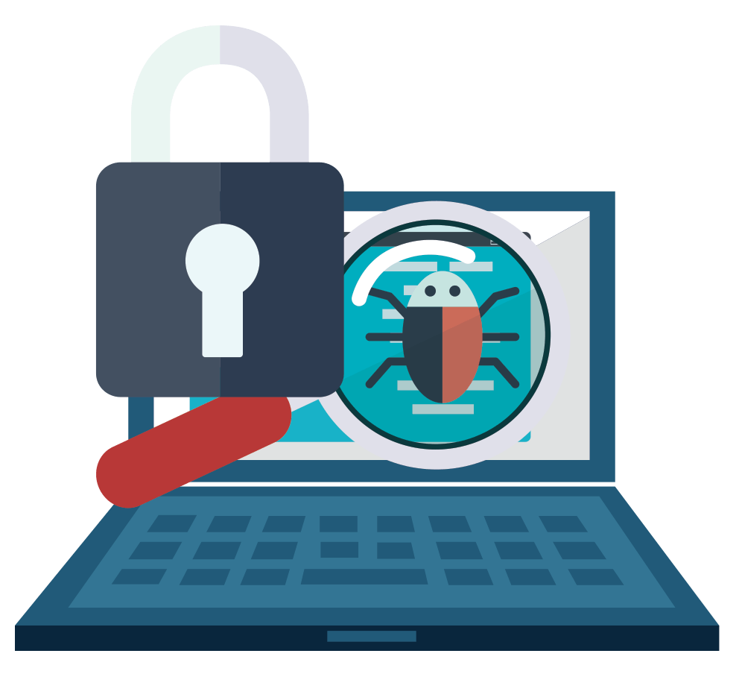
24
ชวนคิด
1. การหลอกลวงแบบฟิชชิ่ง (phishing) มีลักษณะเป็นอย่างไร และมีวิธีการตรวจสอบและป้องกันอย่างไร ?

Slide 22
25
ชวนคิด
2.หากมีเพื่อนแชร์ข้อมูลของนักเรียนในทางเสียหาย และไม่เป็นความจริงนักเรียนคิดว่ามีผลกระทบกับตัวนักเรียนหรือไม่อย่างไร และนักเรียนจะแก้ปัญหานี้อย่างไร

Slide 23
26
ชวนคิด
3.นักเรียนเห็นเพื่อนนำเสนอข้อมูลของผู้อื่นทางเครือข่ายสังคมออนไลน์และนักเรียนแชร์ต่อโดยไม่ตรวจสอบข้อมูล นักเรียนคิดว่ามีผลกระทบกับตัวนักเรียน และผู้เสียหายหรือไม่อย่างไร นักเรียนมีวิธีการป้องกันไม่ให้เกิดเหตุการณ์ดังกล่าวอย่างไร

Slide 24
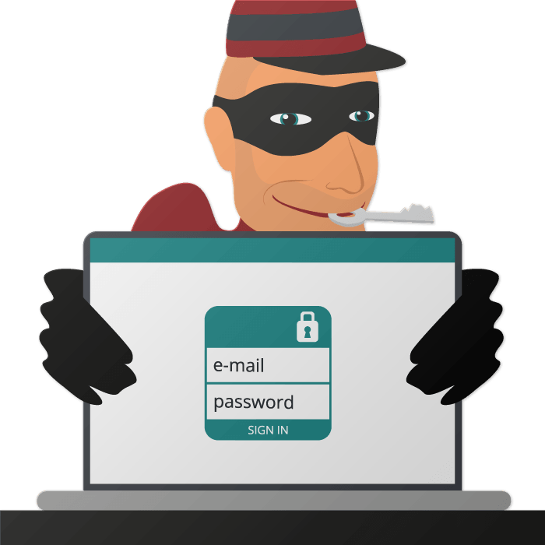
27
รูปแบบการป้องกัน
ภัยคุกคาม
แนวคิดหนึ่งที่ใช้สำหรับการป้องกันภัยคุกคามด้านไอที คือการตรวจสอบ และยืนยันตัวตนของผู้ใช้งานก่อนการเริ่มต้นใช้งาน การตรวจสอบเพื่อยืนยันตัวตนของผู้ใช้งานสามารถดำเนินการได้ 3 รูปแบบดังนี้

Slide 25
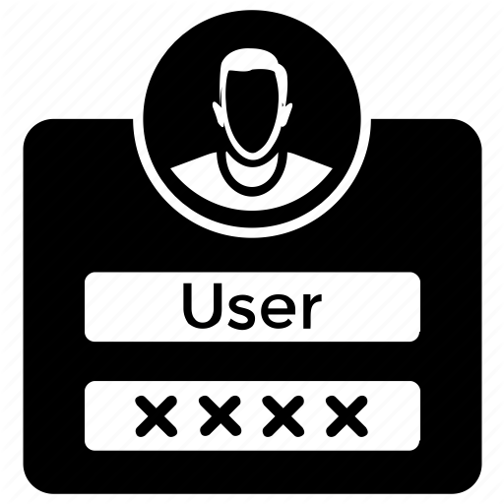
28
รูปแบบการป้องกัน
ภัยคุกคาม
ตรวจสอบจากสิ่งที่ผู้ใช้รู้
เป็นการตรวจสอบตัวตนจากสิ่งที่ผู้ใช้งานรู้แต่เพียงผู้เดียว เช่น บัญชีรายชื่อผู้ใช้กับรหัสผ่านการตรวจสอบวิธีนี้เป็นวิธีที่ได้รับความนิยมสูงสุด เนื่องจากเป็นวิธีที่ง่าย และระดับความปลอดภัยเป็นที่ยอมรับได้หากนักเรียนลืมรหัสผ่าน สามารถติดต่อผู้ดูแลเพื่อขอรหัสผ่านใหม่

Slide 26
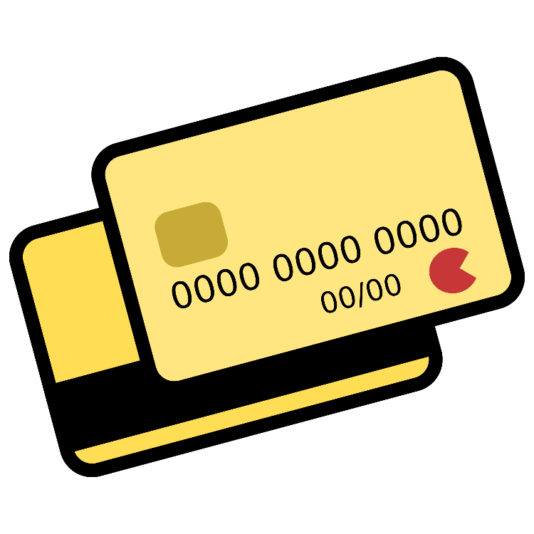
29
รูปแบบการป้องกัน
ภัยคุกคาม
ตรวจสอบจากสิ่งที่ผู้ใช้มี
เป็นการตรวจสอบตัวตนจากอุปกรณ์ที่ผู้ใช้งานต้องมี เช่น บัตรสมาร์ตการ์ด โทเก้น อย่างไรก็ตาม การตรวจสอบวิธีนี้มีค่าใช้จ่ายในส่วนของอุปกรณ์เพิ่มเติม และมักมีปัญหาคือ ผู้ใช้งานมักลืมหรือทำอุปกรณ์ที่ใช้ตรวจสอบหาย

Slide 27
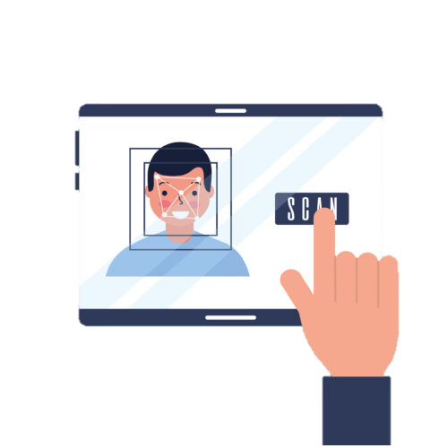
30
รูปแบบการป้องกัน
ภัยคุกคาม
ตรวจสอบจากสิ่งที่เป็นส่วนหนึ่งของผู้ใช้
เป็นการตรวจสอบข้อมูลชีวมาตร(biometrics) เช่น ลายนิ้วมือ ม่านตา ใบหน้า เสียง การตรวจสอบนี้ที่มีประสิทธิภาพสูงสุดแต่มีค่าใช้จ่ายที่สูง เมื่อเปรียบเทียบ กับวิธีอื่น และต้องมีการจัดเก็บลักษณะเฉพาะของบุคคล ซึ่งมีผู้ใช้บางส่วนอาจจะเห็นว่าเป็นการละเมิดสิทธิ์ความเป็นส่วนตัว

Slide 28
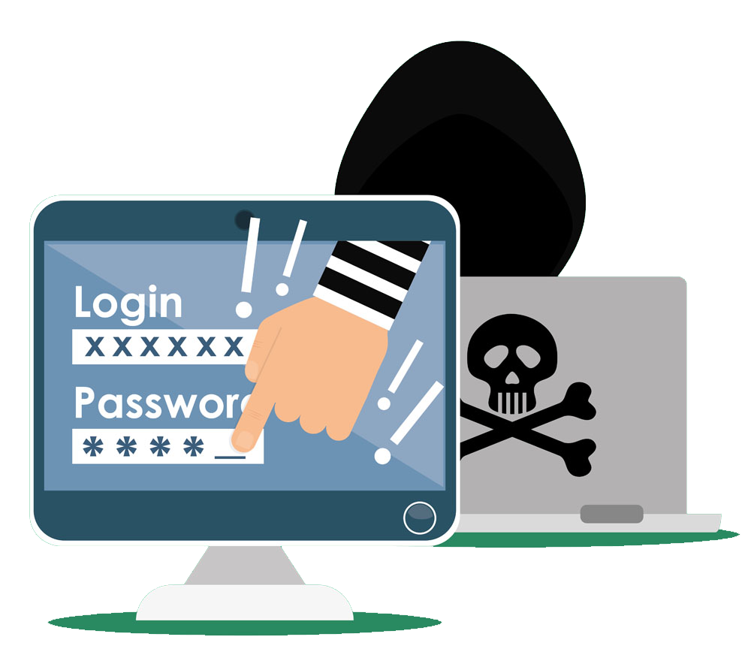
31
ข้อแนะนำในการตั้ง
และใช้งานรหัสผ่าน
การกำหนดรหัสผ่านเป็นที่การตรวจสอบตัวตนที่นิยมมากที่สุดเนื่องจากว่าเป็นวิธีที่ง่ายและค่าใช้จ่ายต่ำเมื่อเทียบกับวิธีอื่น สิ่งที่ควรคำนึงถึงในการกำหนดรหัสผ่านให้มีความปลอดภัยมีดังนี้

Slide 29
32
ข้อแนะนำในการตั้ง
และใช้งานรหัสผ่าน
รหัสผ่านควรตั้งให้เป็นไปตามเงื่อนไขของระบบที่ใช้งาน รหัสผ่านที่ควรประกอบด้วยตัวอักษรตัวใหญ่ ตัวเล็ก ตัวเลข และสัญลักษณ์ เช่น Y1nG@# !z หรือ @uG25sx*
หลีกเลี่ยงการตั้งรหัสผ่านโดยใช้วัน เดือน ปีเกิด ชื่อผู้ใช้ ชื่อจังหวัด ชื่อตัวละคร ชื่อสิ่งของต่างๆ ที่เกี่ยวข้อง หรือคำที่มีอยู่ในพจนานุกรม

Slide 30
33
ข้อแนะนำในการตั้ง
และใช้งานรหัสผ่าน
ตั้งให้จดจำได้ง่าย แต่ยากต่อการคาดเดาด้วยบุคคลหรือโปรแกรม เช่น สร้างความสัมพันธ์ของรหัสผ่านกับข้อความหรือข้อมูลส่วนตัวที่คุ้นเคย เช่น ตั้งชื่อสุนัขตัวแรก แต่เขียนตัวอักษรจากหลังมาหน้า
บัญชีรายชื่อผู้ใช้แต่ละระบบ ควรใช้รหัสผ่านที่แตกต่างกัน โดยเฉพาะบัญชีที่ใช้เข้าถึงข้อมูลที่มีความสำคัญ เช่น รหัสผ่านของบัตรเอทีเอ็มหลายใบให้ใช้รหัสผ่านต่างกัน

Slide 31
34
ข้อแนะนำในการตั้ง
และใช้งานรหัสผ่าน
ไม่บันทึกรหัสแบบอัตโนมัติบนโปรแกรมบราวเซอร์ โดยเฉพาะอย่างยิ่งหากใช้เครื่องคอมพิวเตอร์ร่วมกับผู้อื่นหรือเครื่องสาธารณะ
ไม่บอกรหัสผ่านของตนเองให้กับผู้อื่นไม่ว่ากรณีใดๆ
หมั่นเปลี่ยนรหัสผ่านเป็นประจำอาจจะทำทุกๆ 3 เดือน

Slide 32
35
ข้อแนะนำในการตั้ง
และใช้งานรหัสผ่าน
หลีกเลี่ยงการบันทึกรหัสผ่านในกระดาษสมุดโน้ตรวมทั้งอุปกรณ์อิเล็กทรอนิกส์ด้วยหากจำเป็นต้องบันทึกก็ควรจัดเก็บไว้ในที่ปลอดภัย
ออกจากระบบทุกครั้งเมื่อเลิกใช้บริการต่างๆ บนอินเตอร์เน็ต

Slide 33
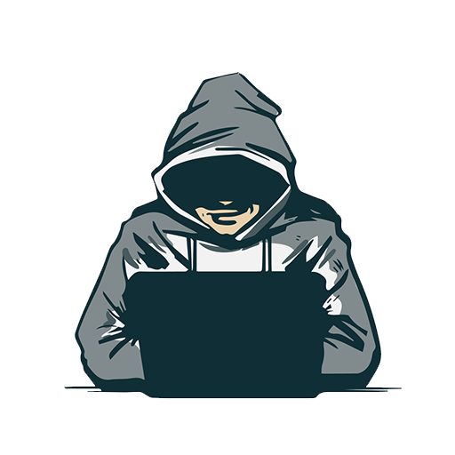
36
กิจกรรมที่ 6.1
1. วิเคราะห์และยกตัวอย่างวิธีการที่ผู้ไม่ประสงค์ดีสามารถหลอกลวงเพื่อให้ได้ข้อมูลส่วนตัวของ หรือทำลายข้อมูลของนักเรียนพร้อมทั้งระบุวิธีการป้องกัน

Slide 34
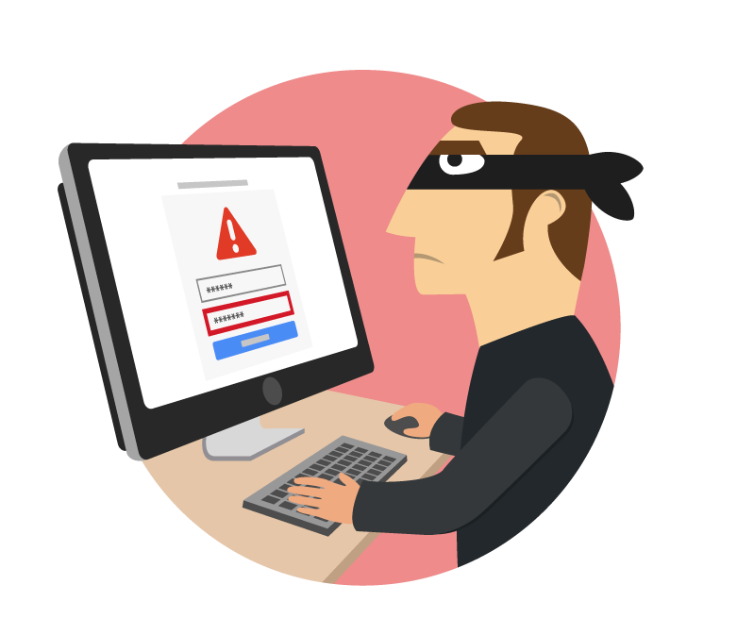
37
กิจกรรมที่ 6.1
2. ตั้งรหัสผ่านของตนเองโดย 8- 12 ตัวอักษร แล้วทดสอบรหัสผ่านที่ตั้งขึ้น กับเว็บไซต์ที่ให้บริการการตรวจสอบ หากผลลัพธ์ในการตรวจสอบ ได้ระดับน้อยซึ่งเป็นรหัสผ่านที่ง่ายต่อการคาดเดา ให้นักเรียนเปลี่ยนรหัสผ่านและทดลองใหม่จนกว่ารหัสผ่านของนักเรียนจะได้ระดับปานกลาง-มาก

Slide 35
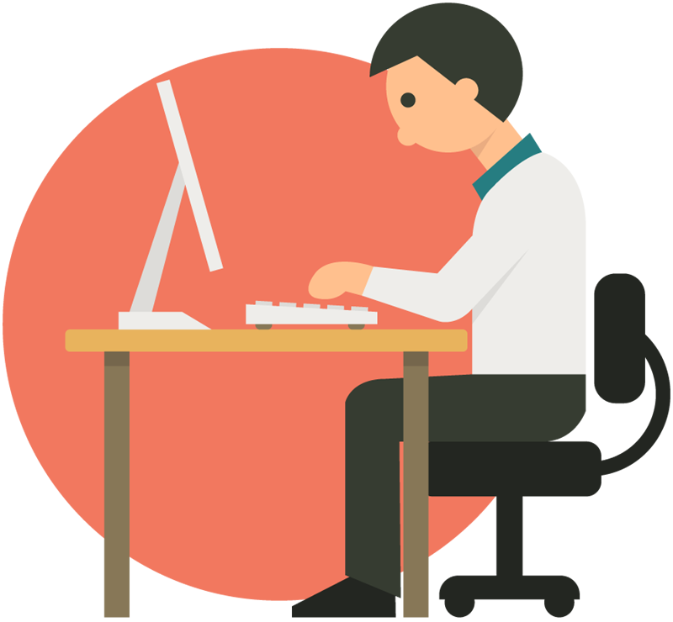
38
กิจกรรมที่ 6.1
3. ค้นหาและบอกวิธีการอัพเดทระบบปฏิบัติการในเครื่องคอมพิวเตอร์หรือโทรศัพท์มือถือที่นักเรียนใช้

Slide 36
1
การใช้เทคโนโลยีสารสนเทศ

Slide 37

2
การใช้เทคโนโลยีสารสนเทศ
การใช้งานไอทีเป็นเรื่องใกล้ตัวของทุกคน อย่างไรก็ตามการใช้งานไอทีอาจส่งผลกระทบต่อผู้ใช้งาน ดังนั้นการเรียนรู้ การทำความเข้ใจเงื่อนไขการใช้งานจึงเป็นสิ่งสำคัญ

Slide 38
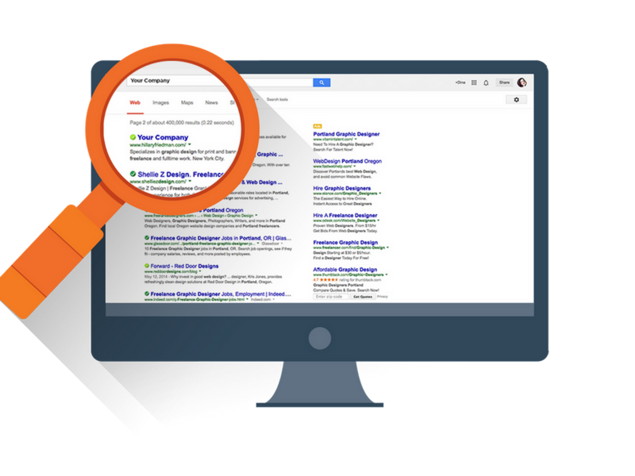
3
ชวนคิด
1. นักเรียนคิดว่าการติดตั้งโปรแกรมหรือแอพพลิเคชั่นต่างๆ บนเครื่องคอมพิวเตอร์หรือสมาร์ตโฟน มีขั้นตอนอย่างไร
2. นักเรียนมีการเตรียมความพร้อมก่อนการติดตั้งโปรแกรมหรือไม่ อย่างไร
3. นักเรียนได้อ่านเงื่อนไขหรือข้อตกลงในการใช้โปรแกรม /เว็บไซต์หรือไม่ เพราะเหตุใด

Slide 39
4
การศึกษาเงื่อนไขการใช้งาน
การใช้งานไอทีในปัจจุบันมีทั้งแบบมีค่าใช้จ่ายและไม่มีค่าใช้จ่าย แต่ทุกระบบที่ให้บริการมีการกำหนดเงื่อนไขในการใช้งานทั้งสิ้น เว็บไซต์และแอพพลิเคชั่นต่างๆที่ให้บริการจะมีการแจ้งเงื่อนไขการติดตั้งและใช้งานให้ผู้ใช้ทราบก่อนเสมอ อาจรวมถึงค่าใช้จ่ายในการใช้งานซึ่งชำระด้วยเงินหรือต้องกรอกข้อมูลหรือตอบคำถามเป็นการแลกเปลี่ยน ข้อกำหนดที่ต้องรับโฆษณาในช่วงของการใช้งาน การอนุญาตผู้ให้บริการเข้าถึงภาพถ่ายหรือข้อมูลรายชื่อที่อยู่ใน smartphone ของผู้ใช้ ดังนั้นนักเรียนควรอ่านและทำความเข้าใจเงื่อนไขก่อนการติดตั้งและใช้งาน

Slide 40
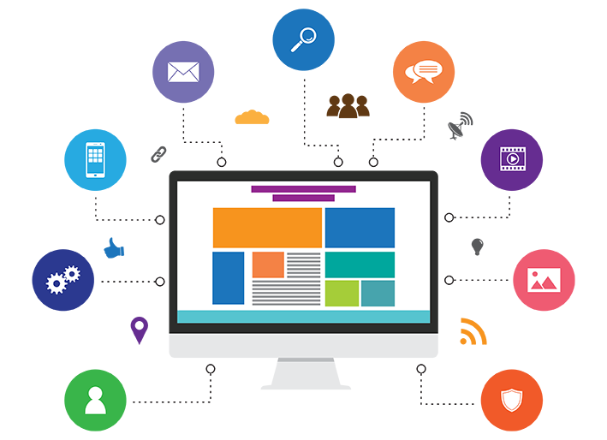
5
การศึกษาเงื่อนไขการใช้งาน
นักเรียนจะทราบได้อย่างไรว่าซอฟต์แวร์ ผลงาน หรือสื่อต่างๆ ที่มีอยู่จำนวนมากในอินเตอร์เน็ต สามารถนำมาใช้งานได้อย่างถูกต้อง

Slide 41

6
การศึกษาเงื่อนไขการใช้งาน
เงื่อนไขการใช้งาน อาจจะถูกกำหนดด้วยข้อตกลงในลักษณะต่างๆ เช่น
ลิขสิทธิ์ (Copyright) โปรแกรมคอมพิวเตอร์ เนื้อหา หรือสื่อต่างๆ ส่วนใหญ่มีลิขสิทธิ์คุ้มครอง ทำให้ผู้ใช้หรือผู้ซื้อไม่สามารถที่จะนำไปเผยแพร่ ทำสำเนาต่อโดยที่ไม่รับอนุญาตจากผู้สร้างสรรค์ผลงาน เช่น ผู้ใช้ที่ซื้อโปรแกรมประยุกต์มาใช้งานส่วนตัว ลิขสิทธิ์ที่ได้คือ การติดตั้งและใช้งานโปรแกรมประยุกต์นั้นได้ แต่ไม่สามารถทำสำเนาและแจกจ่ายให้ผู้อื่นได้
ลิขสิทธิ์ (Copyright)

Slide 42
7
เกร็ดน่ารู้
ลิขสิทธิ์เป็นทรัพย์สินทางปัญญาประเภทหนึ่ง
ลิขสิทธิ์ หมายถึง สิทธิทางวรรณกรรม ศิลปกรรม และประดิษฐกรรมซึ่งผู้เป็นต้นคิดได้รับการคุ้มครองตามกฎหมาย (พจนานุกรม ฉบับราชบัณฑิตยสถาน พ.ศ. 2554) ในขณะที่กรมทรัพย์สินทางปัญญา กระทรวงพาณิชย์ได้ให้ความหมาย “ลิขสิทธิ์ว่า สิทธิแต่เพียงผู้เดียวที่จะกระทำการใดๆ เกี่ยวกับงานที่ผู้สร้างสรรค์ได้ริเริ่ม โดยการใช้สติปัญญาความรู้ความสามารถ และความวิริยะอุตสาหะของตนเอง ในการสร้างสรรค์โดยไม่ลอกเลียนงานของผู้อื่น หน่วยงานที่สร้างสรรค์จะต้องเป็นงานประเภทที่กฎหมายลิขสิทธิ์ให้คุ้มครอง โดยผู้สร้างจะได้รับความคุ้มครองทันทีที่สร้างสรรค์โดยไม่ต้องจดทะเบียน”

Slide 43

8
ชวนคิด
ทรัพย์สินทางปัญญาคือ อะไร ให้ยกตัวอย่างผลิตภัณฑ์ หรือสิ่งประดิษฐ์ที่เป็นทรัพย์สินทางปัญญา

Slide 44

9
การศึกษาเงื่อนไขการใช้งาน
สัญญาอนุญาตครีเอทีฟคอมมอนส์ (creative commons)
การใช้งานไอทีหรืองานต่างๆ ที่มีลิขสิทธิ์คุ้มครองอาจจำเป็นต้องมีค่าใช้จ่าย ซึ่งทำให้เกิดปัญหาและปิดโอกาสในการเรียนรู้ องค์กรครีเอทีฟคอมมอนส์ จึงพัฒนาสัญญาอนุญาตที่ทำให้ผู้ใช้สามารถใช้งานและเผยแพร่ผลงานภายใต้เงื่อนไขที่กำหนดโดยไม่ต้องเสียค่าใช้จ่ายและยังเป็นการเพิ่มโอกาสการเรียนรู้ แต่ยังคงไว้ซึ่งผลประโยชน์และการรับรู้เจ้าของผลงาน http://www.creativecommons.org
สัญญาอนุญาตครีเอทีฟคอมมอนส์ (creative commons)

Slide 45

10
การศึกษาเงื่อนไขการใช้งาน
ข้อกำหนดในการใช้ผลงานต่างๆ จะแทนด้วยสัญลักษณ์ เช่น
หมายถึงสามารถใช้ เผยแพร่ และดัดแปลงได้ แต่ต้องอ้างอิงแหล่งที่มาของผลงาน

Slide 46


11
การศึกษาเงื่อนไขการใช้งาน
หมายถึง สามารถใช้ เผยแพร่ และดัดแปลงได้ แต่ต้องอ้างอิงแหล่งที่มาและยินยอมให้ผู้อื่นนำไปใช้หรือเผยแพร่ต่อได้
หมายถึง สามารถใช้และเผยแพร่ได้ ห้ามดัดแปลงแต่ต้องอ้างอิงแหล่งที่มา

Slide 47


12
การศึกษาเงื่อนไขการใช้งาน
หมายถึง สามารถใช้ และเผยแพร่ได้ แต่ต้องอ้างอิงแหล่งที่มา ห้ามนำไปใช้เพื่อการค้า
หมายถึง สามารถใช้และเผยแพร่ได้แต่อ้างอิงแหล่งที่มา ห้ามนำไปใช้เพื่อการค้า และให้อนุญาตต่อไปแบบเดียวกัน

Slide 48

13
การปกป้องความเป็นส่วนตัว
ความเป็นส่วนตัว (privacy) เป็นสิทธิพื้นฐานที่สำคัญของมนุษย์ทุกคนความเป็นส่วนตัวของข้อมูลและสารสนเทศ เจ้าของสามารถปกป้องและควบคุมการเปิดเผยข้อมูลของตนเองให้กับผู้อื่นและสาธารณะได้ โดยเจ้าของสิทธิ นอกจากจะเป็นบุคคลแล้วอาจเป็นกลุ่มบุคคลหรือองค์กรก็ได้

Slide 49
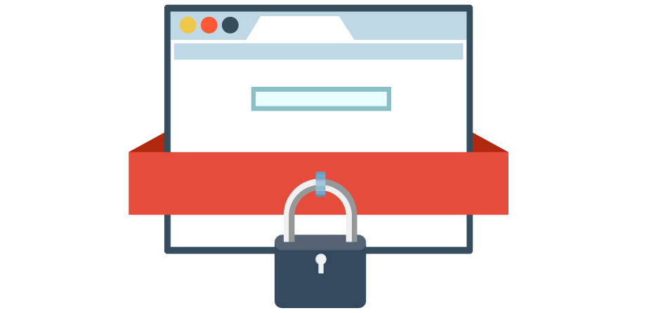
14
การปกป้องความเป็นส่วนตัว
การเข้าถึงข้อมูลในเอกสารหรือสื่ออิเล็กทรอนิกส์ของผู้อื่นโดยไม่ได้รับอนุญาต เป็นการละเมิดความเป็นส่วนตัว เช่น เว็บไซต์หรือ แอปพลิเคชันบางตัวที่ติดตามความเคลื่อนไหว หรือพฤติกรรมของผู้ใช้งานเพื่อเรียนรู้พฤติกรรมสำหรับปรับปรุงคุณภาพการให้บริการ หรือการวางแผนการตลาด

Slide 50
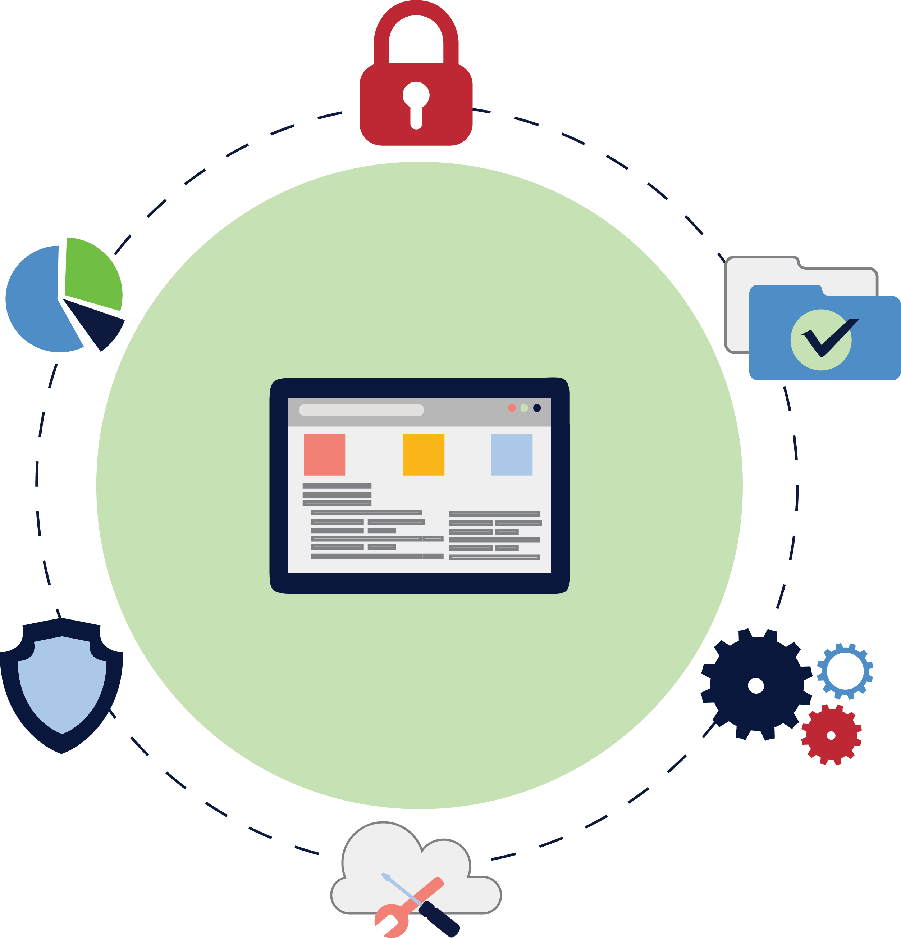
15
การปกป้องความเป็นส่วนตัว
นอกจากการถูกละเมิดความเป็นส่วนตัวจากผู้อื่นแล้ว ผู้ใช้อาจยินยอมที่จะเปิดเผยข้อมูลส่วนตัวของตนเอง เนื่องจากการรู้เท่าไม่ถึงการณ์ จะก่อให้เกิดปัญหาในอนาคตและยากต่อการกลับมาแก้ไข

Slide 51

16
เกร็ดความรู้
นักเรียนจะปกป้องข้อมูลส่วนตัวได้อย่างไรบ้าง
ใส่ใจให้มากขึ้น ต้องอ่านข้อตกลงและเงื่อนไขให้เข้าใจ หรือติดตั้งโปรแกรม ว่ามีเงื่อนไขในการเปิดเผยข้อมูลส่วนตัวหรือไม่
ตึกตรองให้รอบคอบ ก่อนเปิดเผยข้อมูลและกิจกรรมส่วนตัว หรือแชร์ข้อมูลผู้อื่น ผ่านทางสังคมออนไลน์ ต้องถามตัวเองทุกครั้งว่า การเปิดเผยสิ่งเหล่านั้นจะส่งผลกระทบอย่างไรทั้งในปัจจุบันและอนาคต

Slide 52

17
ชวนคิด
หากมีอีเมล หรือข้อความจากสื่อสังคมออนไลน์ส่งมาจากคนที่ไม่รู้จักนักเรียนจะทำอย่างไร?

Slide 53

18
แนวทางการใช้ไอที
อย่างปลอดภัย
การใช้งานไอทีเป็นส่วนหนึ่งในการดำเนินกิจกรรมต่างๆ และส่งผลกระทบต่อผู้ใช้งาน โดยเฉพาะอย่างยิ่งการใช้งานไอทีผ่านสมาร์ทโฟนที่มักมีแอพพลิเคชั่นจำนวนมาก ให้เลือกติดตั้งได้ฟรีภายใต้เงื่อนไขบางประการ ซึ่งหลายคนมักละเลยในการอ่านเงื่อนไขเหล่านี้ การใช้ไอทีอย่างปลอดภัยนั้นผู้ใช้งานจำเป็นต้องเข้าใจในประเด็นต่างๆ ดังนี้

Slide 54
19
แนวทางการใช้ไอที
อย่างปลอดภัย
ศึกษาเงื่อนไขและข้อตกลง ก่อนการติดตั้งหรือใช้งานไอที
มีความรู้ความเข้าใจ และความสามารถในการใช้ไอที เพื่อให้ใช้งานได้อย่างถูกต้อง และมีประสิทธิภาพ
ไม่ใช้บัญชีผู้ใช้ร่วมกับผู้อื่น เนื่องจากไม่สามารถควบคุมความปลอดภัยได้ และเสี่ยงต่อการรั่วไหลของรหัสผ่านและข้อมูลส่วนตัว
สำรองข้อมูลอย่างสม่ำเสมอ และเก็บไว้หลายแหล่ง โดยเมื่อมีเหตุการณ์ที่ทำให้ไฟล์ข้อมูลเสียหาย เช่น ข้อมูลโดนไวรัสทำลาย เครื่องคอมพิวเตอร์เสียหาย สามารถนำข้อมูลที่สำรองไว้มาใช้งานได้

Slide 55
20
แนวทางการใช้ไอที
อย่างปลอดภัย
ติดตั้งซอฟต์แวร์เท่าที่จำเป็น และไม่ติดตั้งโปรแกรมที่ดาวน์โหลดจากแหล่งที่ไม่น่าเชื่อถือ เพื่อป้องกันมัลแวร์ที่แฝงมากับโปรแกรม
เข้าใจกฎ กติกา และมารยาททางสังคมในการใช้งานไอที ซึ่งเป็นสิ่งจำเป็นในการใช้งานไอที เพราะจะช่วยป้องกันปัญหาต่างๆ ที่อาจเกิดขึ้นได้โดยไม่ตั้งใจ เช่น การเรียนรู้การใช้อักษรย่อ การใช้สัญลักษณ์ต่างๆ
หลีกเลี่ยงการใช้งานเว็บไซต์ที่ไม่เหมาะสมหรือไม่แน่ใจว่าเป็นของหน่วยงานใด

Slide 56
21
แนวทางการใช้ไอที
อย่างปลอดภัย
ปรับปรุงระบบปฏิบัติการและโปรแกรมต่างๆให้ทันสมัยอยู่เสมอ เช่น โปรแกรมแก้ไขจุดบกพร่องของระบบปฏิบัติการที่เรียกว่า อัพเดท หรือ แพทช์ โปรแกรมป้องกันไวรัส ซึ่งโปรแกรมจะมีการเพิ่มเติมความสามารถในการป้องกันไวรัสใหม่ๆ ทำให้อุปกรณ์และข้อมูลใช้งานได้อย่างปลอดภัย
สังเกตสิ่งผิดปกติที่เกิดจากการใช้งาน เช่น มีโปรแกรมแปลกปลอมปรากฏขึ้นได้รับอีเมลจากคนที่ไม่รู้จัก หรือเข้าเว็บไซต์ที่คุ้นเคยแต่มีบางส่วนของ URL หรือหน้าเว็บที่เปลี่ยนไป ให้ตรวจสอบและหาข้อมูลเพิ่มเติม จนกว่าจะมั่นใจก่อนการใช้งาน

Slide 57
22
แนวทางการใช้ไอที
อย่างปลอดภัย
ระวังการใช้งานไอทีเมื่ออยู่ในที่สาธารณะ เช่น ไม่เชื่อมต่อไวไฟโดยอัตโนมัติ ไม่จดจ่อใช้งานโทรศัพท์เคลื่อนที่โดยไม่สนใจสิ่งที่เกิดขึ้นรอบตัว ซึ่งอาจตกเป็นเหยื่อมิจฉาชีพหรือทำให้เกิดอุบัติเหตุได้

Slide 58
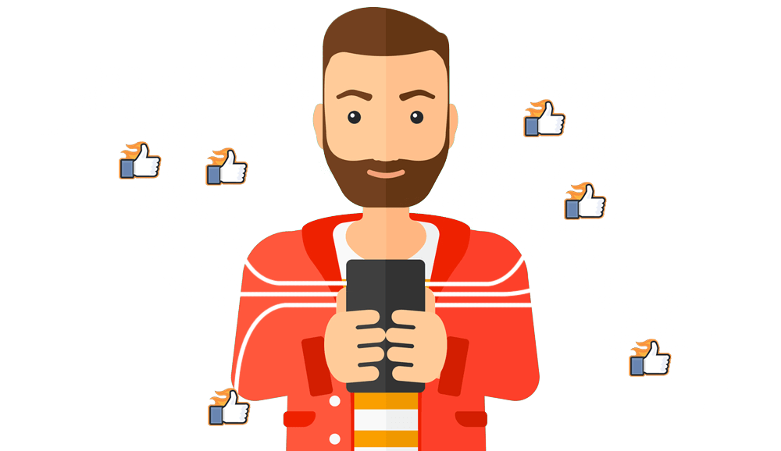
23
ชวนคิด
ลักษณะการใช้งานไอทีของนักเรียนนั้นมีความเสี่ยงหรือไม่ เพราะเหตุใด
การติดต่อสื่อสารออนไลน์ ในบางครั้งอาจใช้สัญลักษณ์หรืออักษรย่อที่เป็นสากลแทนการพิมพ์ข้อความ เพื่อการสื่อความหมาย เช่น LOL หมายถึงการหัวเราะ นักเรียนหาสัญลักษณ์หรืออักษรย่ออื่นๆที่ใช้ในการสื่อสาร

Slide 59
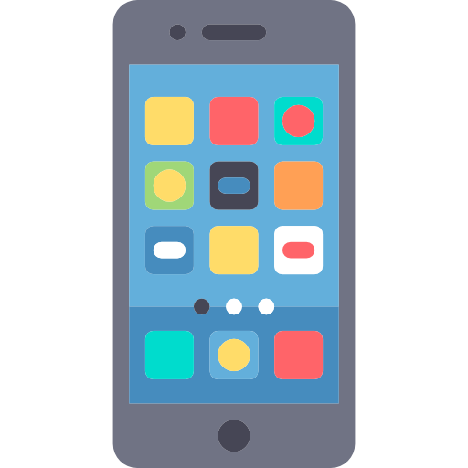
24
ชวนคิด
นักเรียนจะสำรองข้อมูลอย่างไรและควรจะสำรองข้อมูลถี่มากน้อยเพียงใด
ถ้าเพื่อนของนักเรียนติดเกมและชอบซื้อของออนไลน์ นักเรียนคิดว่าเป็นพฤติกรรมที่ควรส่งเสริมหรือไม่ อาการเหล่านี้เรียกว่าอะไร และจะแนะนำเพื่อนอย่างไร

Slide 60
25
การใช้งานไอที
อย่างสร้างสรรค์
การใช้งานไอทีอย่างสร้างสรรค์ คือ การใช้งานไอทีให้เกิดประโยชน์อย่างเหมาะสม ผู้ใช้จำเป็นต้องมีความสามารถในการคิดวิเคราะห์ เพราะไอทีช่วยให้เข้าถึงข้อมูลและเนื้อหาจำนวนมากอย่างรวดเร็ว
ดังนั้นนักเรียนต้องสามารถวิเคราะห์ เนื้อหา และสิ่งต่างๆ ที่ได้รับว่า มีความน่าเชื่อถือมากน้อยเพียงใดเพื่อคัดกรองและนำไปใช้ประโยชน์อย่างสร้างสรรค์และมีคุณค่า เช่น ใช้ไอทีในการติดตามและรับรู้ข่าวสารต่างๆ รวบรวมและสรุปความรู้ให้กับเพื่อนๆ ผ่าน Facebook ฝึกเขียนโปรแกรมเพื่อพัฒนาตนเอง

Slide 61
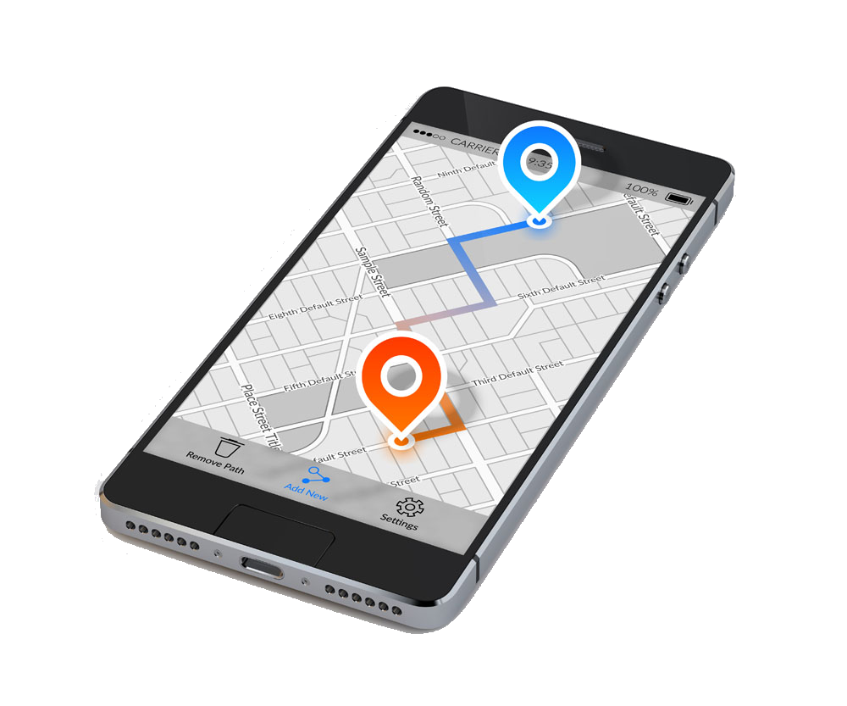
26
ชวนคิด
แหล่งข้อมูลและเนื้อหาที่นักเรียนมักเข้าถึงและใช้งานนั้นเป็นข้อมูล หรือเนื้อหาที่สร้างสรรค์หรือไม่ และมีความน่าเชื่อถือเพียงใด
นักเรียนจะนำไอทีไปใช้ให้เกิดประโยชน์อย่างสร้างสรรค์ได้อย่างไร

Slide 62

27
จริยธรรม
จริยธรรม หมายถึง ธรรมที่เป็นข้อประพฤติปฏิบัติ ศีลธรรม กฎศีลธรรม ตามที่กำหนดในพจนานุกรมฉบับราชบัณฑิตยสถาน พ.ศ. 2554 ดังนั้นจริยธรรมด้านไอทีจึงหมายถึง การประพฤติปฏิบัติที่ดีในการดำเนินกิจกรรมที่เกี่ยวข้องกับไอที ที่ครอบคลุมทั้งการบริหารจัดการ การใช้งาน และการให้บริการด้านไอที

Slide 63
28
จริยธรรม
จริยธรรมเป็นหลักการและมาตรฐานที่ให้แนวทางในการปฏิบัติต่อผู้อื่นเพื่อให้อยู่ร่วมกันในสังคมอย่างมีความสุข การใช้ไอทีอย่างมีจริยธรรม ต้องไม่ทำให้ผู้อื่นเดือดร้อน ไม่ละเมิดความเป็นส่วนตัว ไม่ละเมิดลิขสิทธิ์และทรัพย์สินทางปัญญา เช่น ไม่นำภาพผู้อื่นมาล้อเลียน หรือใช้ข้อความหยาบคาย ไม่ชำเลืองมองหน้าจอภาพผู้อื่นขณะใช้งาน

Slide 64

29
ชวนคิด
ยกตัวอย่างการใช้งานไอทีในชีวิตประจำวัน พร้อมอธิบายว่าเป็นการใช้อย่างมีจริยธรรมหรือไม่ ให้อธิบาย

